Slide 1
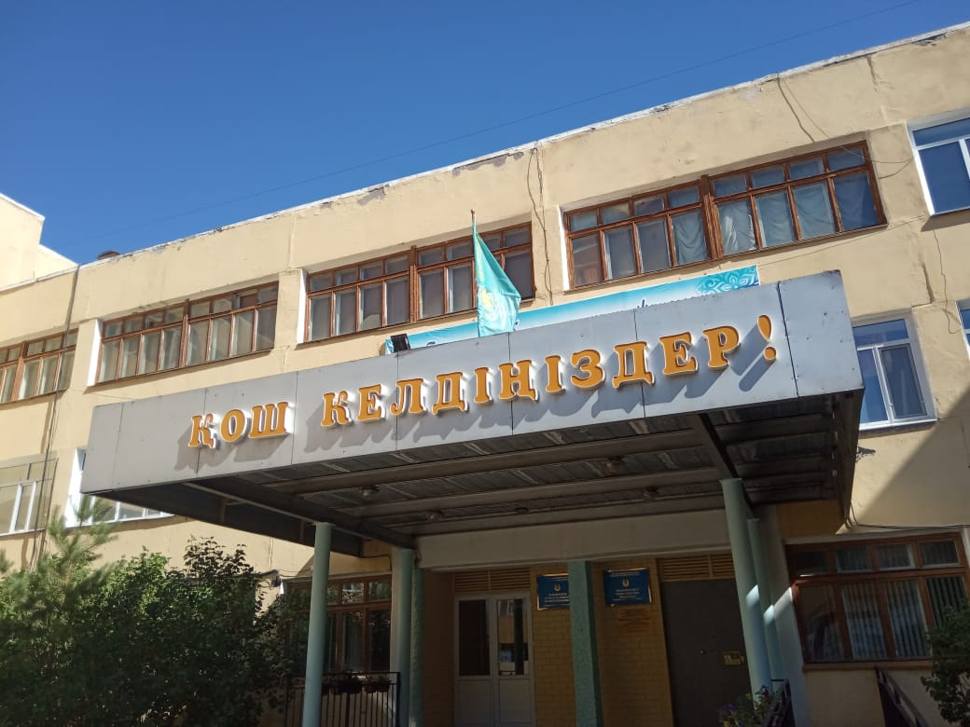
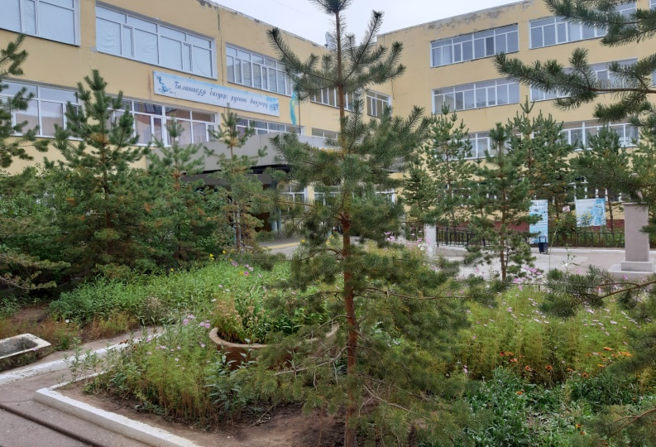
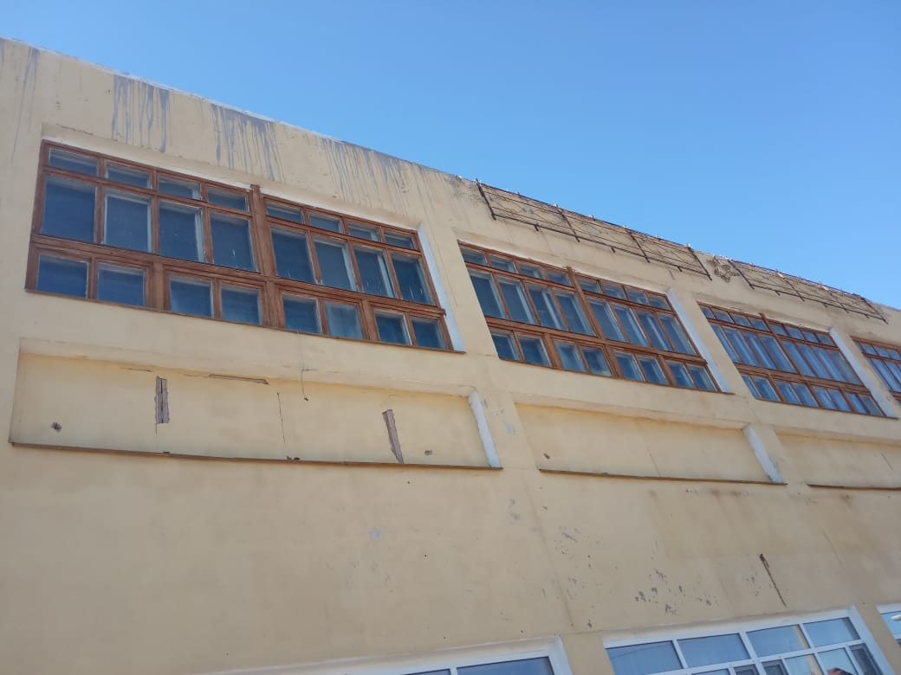
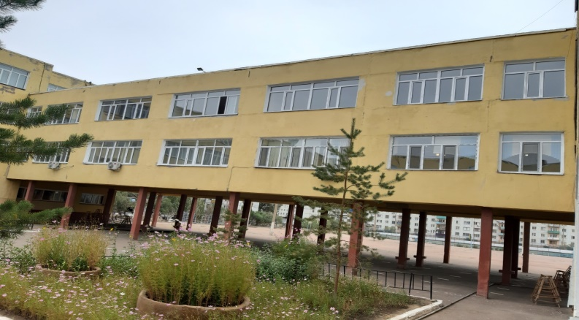
Балхаш
КГУ «№7 школа-гимназия имени C.Сейфуллина города Балхаш»
«ДО»
«ПОСЛЕ»
Текущий ремонт по замене окон школы
Подрядчик: ТОО «Хынор»,
г.Караганда, АБДИРОВА, 23, 73
директор: Махмудов Бахтияр Тофиг-Оглы
Сумма – 18564,9тыс.тенге
Договор №66 от 04.04.2019г.
Технадзор: Керимкулов Махамбет Байжигитович
Характеристика здания
Год ввода в эксплуатацию:1988г.
Проектная мощность:1564
Тип здания: железо-бетонное , 4 этажное
Общая площадь: 7891 м²
1

Slide 2
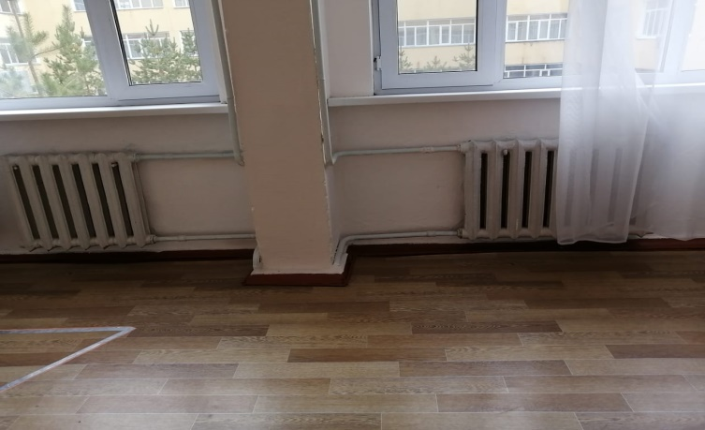
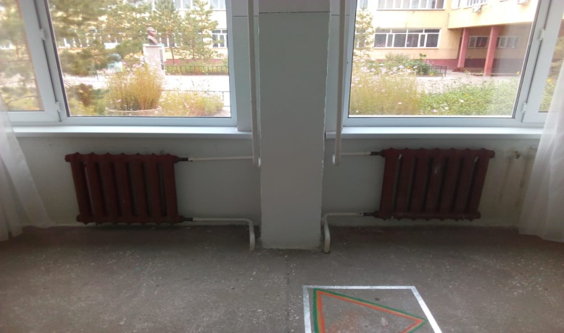
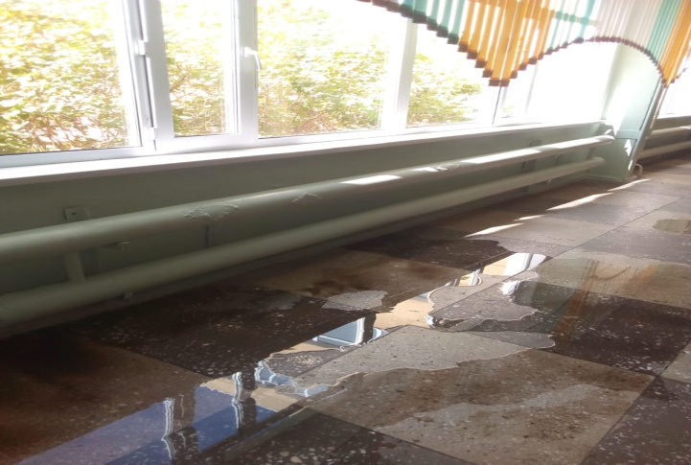
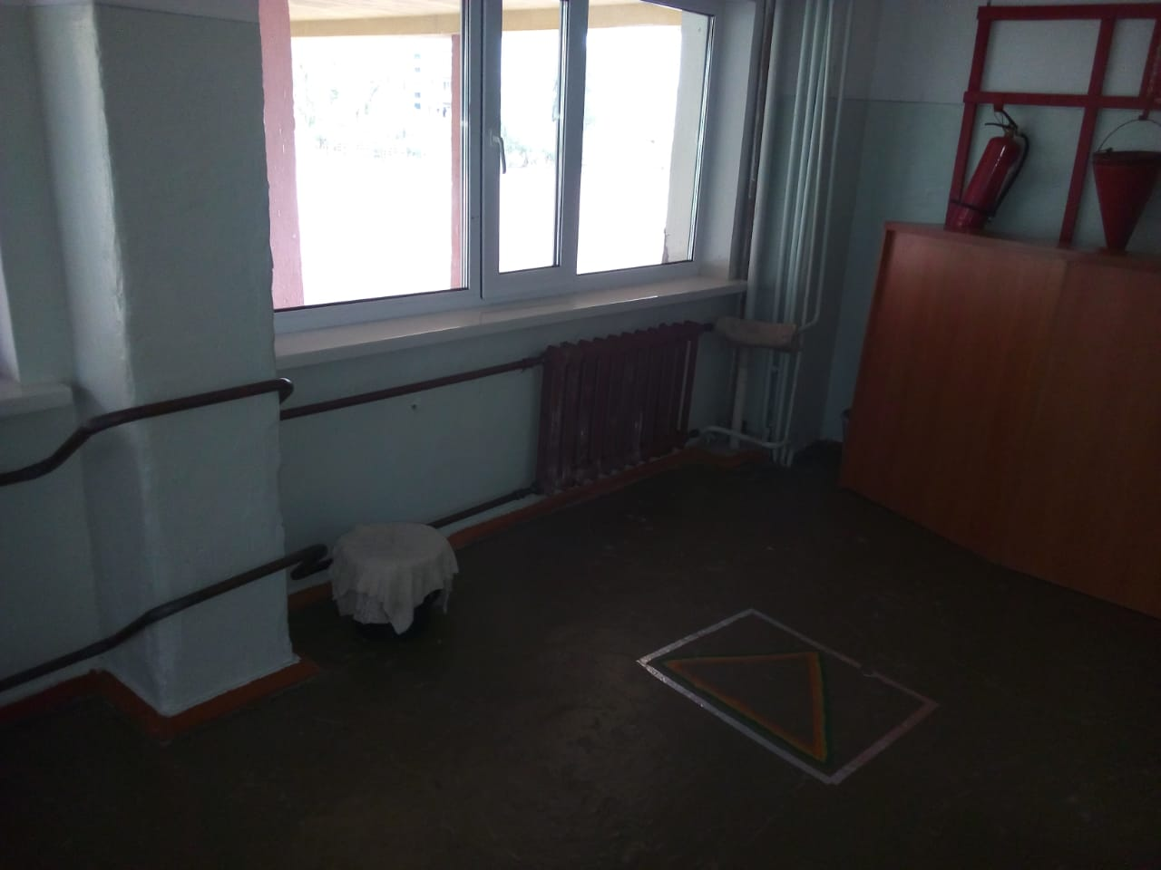
Балхаш
КГУ «№7 школа-гимназия имени C.Сейфуллина города Балхаш»
«ДО»
«ПОСЛЕ»
Текущий ремонт водоснабжения и отопления
Подрядчик: ТОО «Комплект-5»,
г.Балхаш, Микрорайон ЖИДЕБАЯ БАТЫРА, 24
директор: Сайлауханов Кадыр Спандиярулы
Сумма – 14041,2 тыс.тенге
Договор №78 от 19.03.2020г.
Технадзор: Муханов Рымжан Мурзалиевич
Характеристика здания
Год ввода в эксплуатацию:1988г.
Проектная мощность:1564
Тип здания: железо-бетонное , 4 этажное
Общая площадь: 7891 м²
2

Slide 3
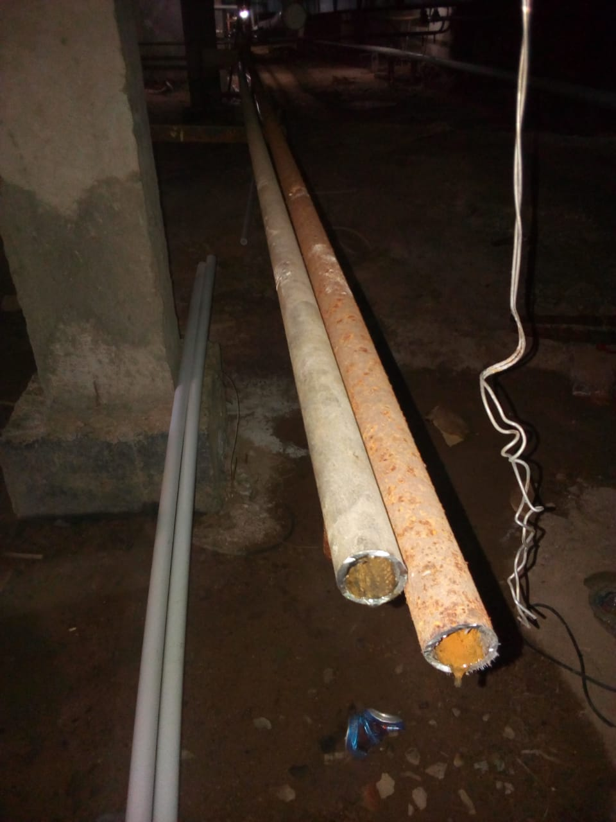
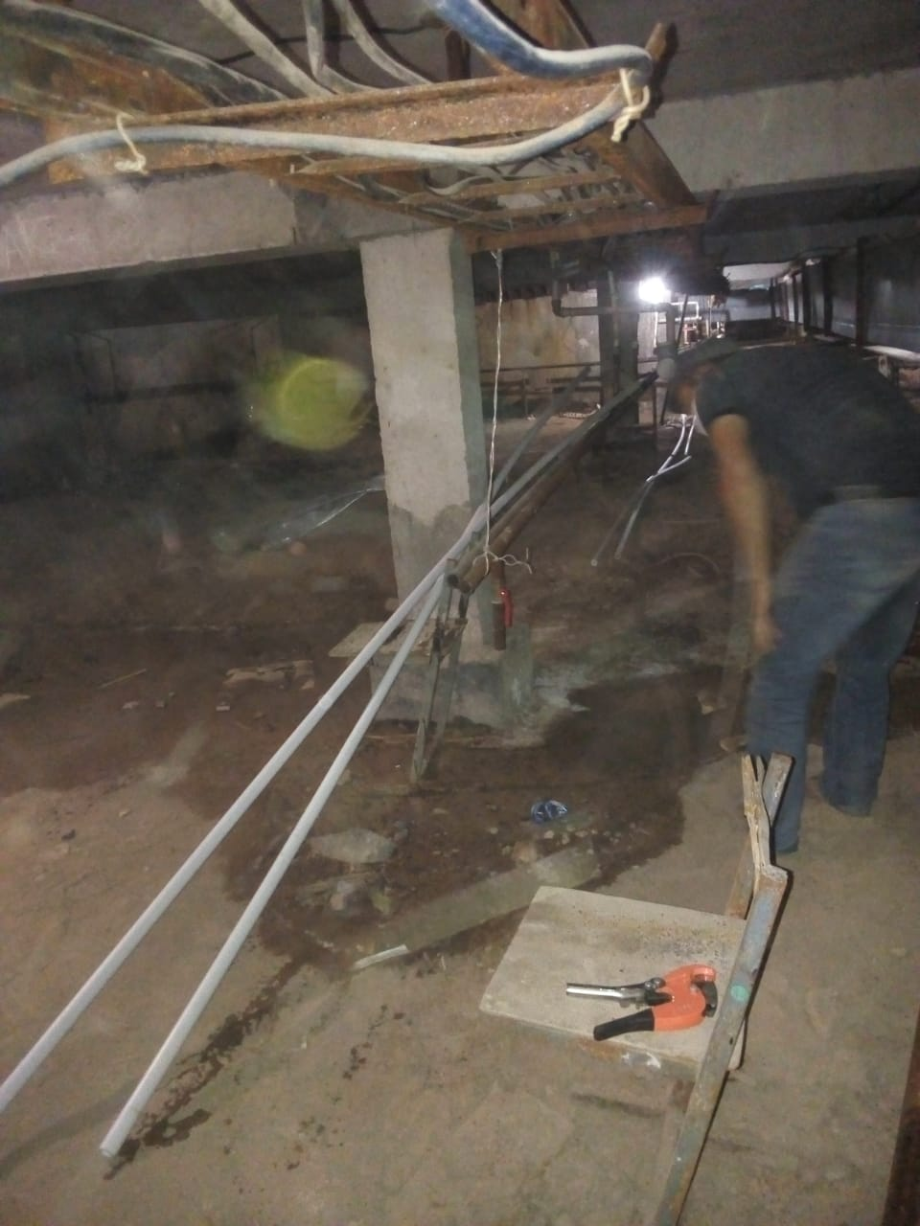
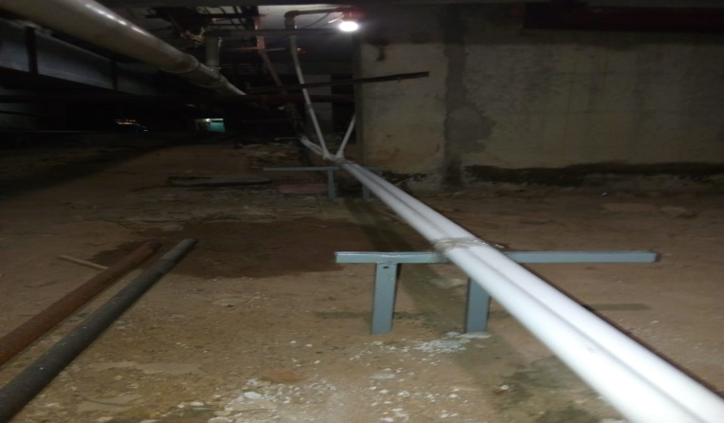
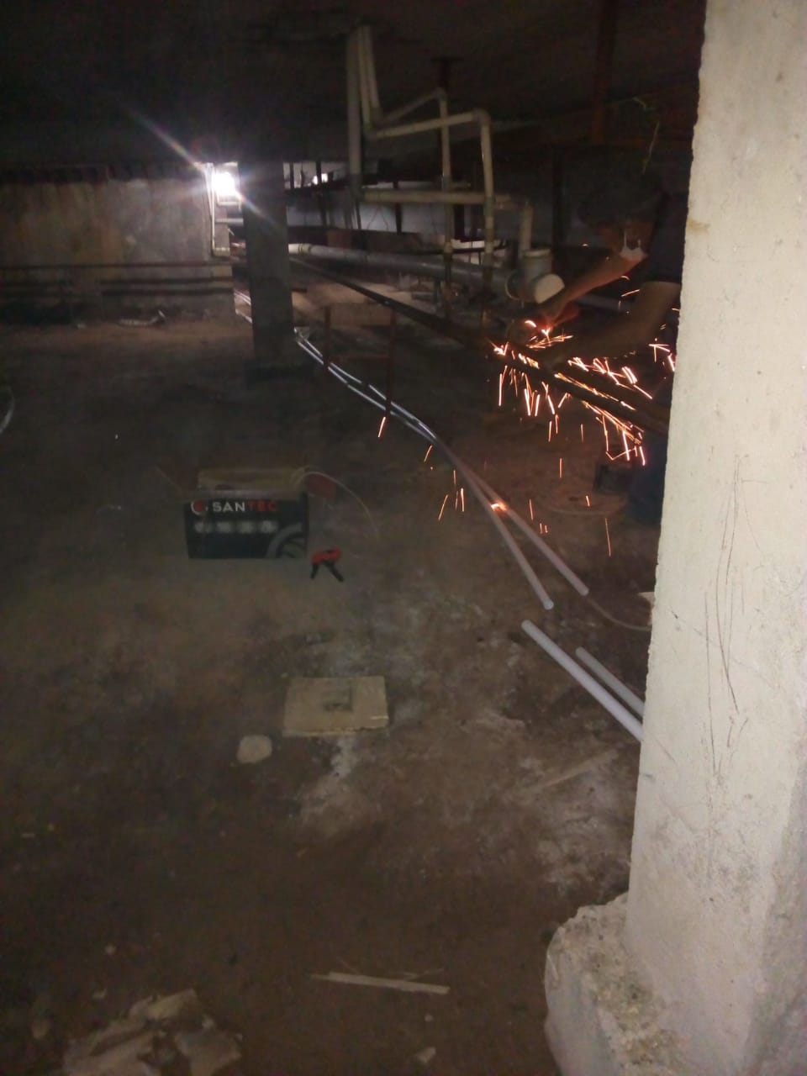
Балхаш
КГУ «№7 школа-гимназия имени C.Сейфуллина города Балхаш»
«ДО»
«ПОСЛЕ»
Текущий ремонт водоснабжения и отопления
Подрядчик: ТОО «Комплект-5»,
г.Балхаш, Микрорайон ЖИДЕБАЯ БАТЫРА, 24
директор: Сайлауханов Кадыр Спандиярулы
Сумма – 14041,2 тыс.тенге
Договор №78 от 19.03.2020г.
Технадзор: Муханов Рымжан Мурзалиевич
Характеристика здания
Год ввода в эксплуатацию:1988г.
Проектная мощность:1564
Тип здания: железо-бетонное , 4 этажное
Общая площадь: 7891 м²
3

